Slide 1
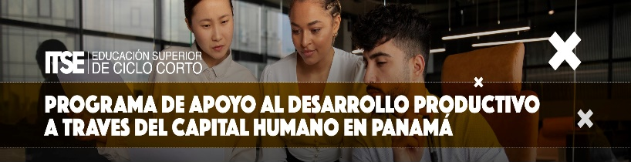
(4689/OC-PN)(PN-L1153)
CLÍNICA
Convocatoria de Fondos Concursables 2024
Ronda 2
09 y 16 de agosto de 2024

Slide 2
¿QUIENES SOMOS ?
- Se dictan carreras cortas de uno a dos años, con diseños curriculares flexibles, que satisfagan la demanda del entorno productivo.
- Incorpora el enfoque innovador y calidad del modelo educativo, además de las adecuadas competencias profesionales, aportando a la sociedad un producto con sólidos valores éticos, responsabilidad, espíritu crítico y reflexivo, proactivo y con mentalidad emprendedora.
- Persigue el desarrollo integral del individuo, donde se potencia el “saber hacer” y conforme a los pilares estratégicos de “aprender haciendo, con razonamiento, ética y valores” para el éxito profesional y personal del recurso humano, en su contribución al desarrollo productivo de la sociedad.
- Educación profesional y técnica de calidad inclusiva y que responde al crecimiento y desarrollo económico.
- Surgimos como contribución a la mejora del sistema educativo siendo una oferta educativa atractiva, en la cual los estudiantes que hayan finalizado su educación media o bachillerato, tengan la oportunidad de realización personal, con una educación profesional y técnica basada en la calidad, inclusiva y que responda al crecimiento y desarrollo económico.

Slide 3
CONTRATO DE PRÉSTAMO
- El 28-02-2019 se da inicio al Contrato de Préstamo No. 4689/OC-PN entre la República de Panamá y el Banco Interamericano de Desarrollo (BID), entrando en vigencia el 01-04-2019. - La administración de estos fondos quedo bajo la responsabilidad de la Secretaría de Competitividad y Logística (SECLOG) del Ministerio de la Presidencia.
El 07-10- 2022 se da el refrendo la segunda modificación al Contrato de Préstamo 4689/OC-PN para incorporar al Organismo Ejecutor adicional a SEDCO, al Instituto Técnico Superior Especializado (ITSE).
El 04-08-2021 se refrenda la primera Modificación al Contrato con el fin de a) Ampliar el alcance regional y sectorial del Componente 1 del Programa a nivel nacional y la inclusión de nuevos sectores. b) Se crea la Secretaría Estratégica para el Desarrollo y la Competitividad (SEDCO), dentro de la estructura del Ministerio de la Presidencia en reemplazo SECLOG

Slide 4



Dar una respuesta rápida y efectiva para la formación y/o capacitación del Capital Humano en las competencias y habilidades requeridas por el sector productivo priorizado para promover su desarrollo y competitividad.
Occidental (provincias de Chiriquí, Bocas del Toro y la Comarca de Ngäbe-Buglé)
Central (provincias de Veraguas, Coclé, Los Santos y Herrera), y la
Oriental (Panamá Oeste, Panamá, Colón, Darién y Comarca Guna Yala).
ALCANCE
Realizar acciones de capacitación, evaluación y certificación en las competencias y/o habilidades requeridas por los subsectores priorizados de los seis sectores productivos seleccionados (Turismo, Logística, Banca, Agroindustria, Construcción e Industria), gracias a un esquema de financiamiento de acciones de capacitación dirigida a trabajadores activos y/o trabajadores en reconversión o nuevos entrantes y/o desempleados o subempleados. Las capacitaciones también podrán estar orientadas a capacitar docentes en conocimientos y/o técnicas específicas relacionadas directa o indirectamente con mejoras en la productividad y competitividad de los sectores estratégicos del Programa.

Slide 5
DESCRIPCIÓN DEL PROGRAMA
Componente 3
Componente 2
Componente 1
Desarrollo y diseminación de información relevante para orientar la oferta de formación técnico-profesional y capacitación y guiar a los usuarios del sistema
Mejoramiento de la calidad y pertinencia de la oferta de formación técnico-profesional y capacitación
Desarrollo de iniciativas de capacitación guiadas por los empleadores a través de un Fondo Concursable
Reforzar el liderazgo de todos los Centros de Competitividad (CECOM) regionales.
Construir información sobre la oferta y demanda formativa del país dirigida a potenciales estudiantes y aprendices.
Incorporará recursos para asegurar la diseminación de los productos elaborados.
Apoyar los procesos de fortalecimiento institucional y mejoramiento de la calidad de los oferentes de nivel secundario y superior (públicas y privadas), con la finalidad de mejorar el desarrollo de las habilidades de sus estudiantes.
Promover la capacitación en las habilidades requeridas por las empresas a través de un esquema de financiamiento que incentiva el liderazgo y la participación del sector productivo

Slide 6
















CONSULTORÍA DE ASESORAMIETO
Con el propósito de readecuar el proceso de implementación del Préstamo para que se ejecutara de manera óptima, se conto con el apoyo técnico del BID para trabajar con el consultor Diego Richard M. El proceso de reformulación de la estrategia de implementación se realizo basado en la metodología de consenso SECTOR – ACADEMIA – EMPRESA, se realizaron entrevistas con todos los actores relevantes involucrados en el Préstamo y es importante mencionar que los objetivos y resultados esperados del Programa no tuvieron ningún cambio, y sólo se trabajó en una nueva estrategia de implementación de estos.
Entre algunos de los actores claves de las empresas que conformaron los diferentes sectores con los cuales se pudo realizar un primer acercamiento fueron: Panamá Pacífico, Ministerio de Desarrollo Laboral (MITRADEL), Ministerio de Educación (MEDUCA), Consejo Nacional de la Empresa Privada (CONEP), Cámara de Turismo, INEC, Consejo Nacional de Evaluación y Acreditación Universitaria de Panamá (CONEAUPA), Centro Nacional de Competitividad (CNC), UDELAS, Instituto Técnico Superior Don Bosco, Sindicato de Industrias de Panamá (SIP), Consejo del Sector Privado para la Asistencia Educacional (COSPAE), Sociedad Panameña de Ingenieros y Arquitectos (SPIA), Cámara de Comercio, Industrias y Agricultura de Panamá y Autoridad el Canal de Panamá.
Para la implementación del programa se recomendó una estrategia de intervención basada en 4 dimensiones:
* Construcción de gobernanza sectorial;
* Generación de sistema de información;
* Generación de sistema de pertinencia y calidad para formación formal y no formal;
* Concursos sectoriales de desarrollo de capital humano.

Slide 7
ESTABLECIMIENTO DE CONSEJOS SECTORIALES
Dado que el objetivo del Programa es reducir la brecha de habilidades de la fuerza laboral panameña, se convoca a los principales actores de cada uno de los sectores priorizados a liderar la “voz de su sector”, a través de la conformación de Consejos Sectoriales de Desarrollo de Capital Humano (CSDCH).
Consejos Establecidos
Acciones
AGROINDUSTRIAS
INDUSTRIAS
Gobernanza: Constituirse como mesa sectorial, con el nivel de representación y legitimidad adecuado.
Alcance: Establecer el alcance sub-sectorial priorizado para el desarrollo de los productos comprometidos.
Estándares: Liderar el desarrollo y validación de sus estándares sectoriales: estándares de competencia, perfiles ocupacionales, planes formativos, instrumentos de evaluación.
Programa: Participar activamente en el desarrollo de los componentes del programa, difundiendo y motivando la participación en su ecosistema sectorial.

Slide 8
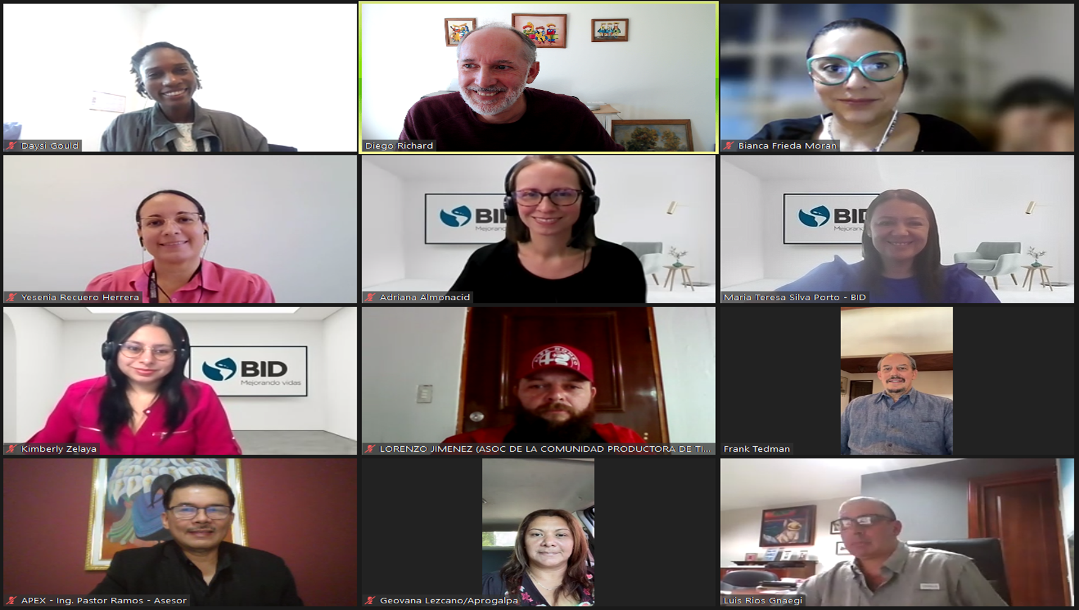







SECTOR AGROINDUSTRIAS
LÍDER
PARTICIPANTES
Priorización de los Desafíos del capital Humano
Habilidades técnicas de base para el desarrollo de los servicios productivos del sector.
Habilidades blandas que complementen el buen desempeño de las funciones en el sector.
Habilidades para fortalecer la competitividad del sector.

Slide 9
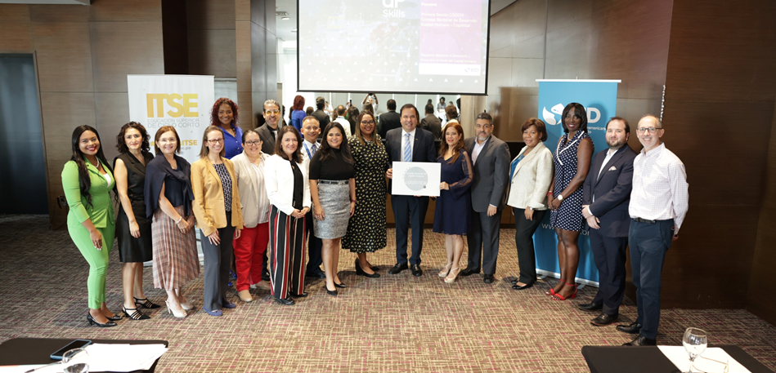








SECTOR INDUSTRIA
LÍDER
Priorización de los Desafíos del capital Humano
PARTICIPANTES
Habilidades técnicas para el desarrollo de los servicios.
Habilidades para enfrentar la transformación digital de la industria y la incorporación de habilidades industria 4.0.
Habilidades blandas que complementen el buen desempeño de las funciones productivas.

Slide 10
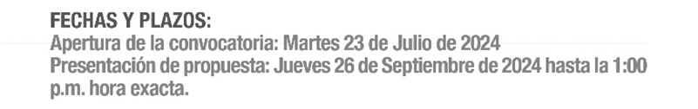
CONVOCATORIA PÚBLICA DE FONDOS CONCURSALBES 2024 – RONDA 2
(4689/OC-PN)(PN-L1153)

Slide 11
BASES DE LA CONVOCATORIA
Podrán participar personas jurídicas de los siguientes grupos :
Empresas
Asociaciones y Fundaciones de Interés Privado
Organizaciones sin fines de lucro (OSFL)
Asociaciones de Interés Público
Otras Asociaciones de Interés Social
(consorcio o asociación accidental, nacional o extranjera)
En conjunto con un Oferente de Formación (OF), persona jurídica, nacional o extranjera, cuyos objetivos, fines o actividad principal se refiera a la educación, formación o capacitación, la cual podrá actuar como proponente o en asocio con un proponente.
Persona jurídica
(PROPONENTE)
Oferente de Formación
(ACADEMICO)
PROPUESTA CONJUNTA

Slide 12

SECTORES PRODUCTIVOS Y SUBCATEGORÍAS
INDUSTRIAS
- Habilidades técnicas para el desarrollo de los servicios.
AGROINDUSTRIAS
- Habilidades técnicas de base para el desarrollo de los servicios productivos del sector.
- Habilidades para fortalecer la competitividad del sector.
- Habilidades para enfrentar la transformación digital de la industria y la incorporación de habilidades industria 4.0
- Habilidades blandas que complementen el buen desempeño de las funciones productivas
- Habilidades blandas que complementen el buen desempeño de las funciones en el sector.

Slide 13
.
PROPONENTE
Persona jurídica o consorcio o asociación accidental, nacional o extranjera, que participa y lidera una propuesta en las convocatorias del Programa, deberá:
.
OFERENTE
Persona jurídica, nacional o extranjera, cuyos objetivos, fines o actividad principal se refiera a la educación, formación o capacitación, la cual podrá actuar como proponente o en asocio con un u otros proponentes en lo siguiente:
Requerir el fortalecimiento de habilidades de su fuerza laboral para mejorar productividad
Identificar en conjunto con los Oferentes de Formación (en adelante OF) las habilidades necesarias a mejorar o desarrollar, dentro del alcance definido para la convocatoria específica.
Presentar la propuesta de las iniciativas de mejora o desarrollo de habilidades de la fuerza laboral, conforme a los requerimientos de las bases de la convocatoria, incluyendo: el detalle de actividades y costos involucrados, así como la propuesta de cofinanciamiento de estas, y la documentación requerida en las bases para la firma del contrato.
Informar el cumplimiento de los hitos y/o productos de acuerdo con el cronograma establecido.
Suministrar la información necesaria para la medición de resultados del Programa.
Realizar la supervisión de las actividades que desarrolla el OF en el marco del contrato suscrito.
Elaborar en conjunto con un Sector Productivo (empresas, asociación de empresas, fundaciones de representación de empresas, entre otros) o empleadores específicos (empresas), la identificación de las habilidades que es necesario mejorar o desarrollar en las personas participantes, dentro del alcance definido para la convocatoria específica.
En el marco de la propuesta presentada, ejecutar las acciones previstas conforme al alcance propuesto, en el plazo previsto y con el costo declarado. Podrá participar como proponente cuando actúe como persona jurídica, con el compromiso o aval de tres (3) o más integrantes del sector privado. Los OF extranjeros podrán participar como proponentes, previo asocio con un OF nacional, excepto cuando tengan filiales debidamente constituidas en el país.
RESPONSABILIDADES DE LOS PROPONENTES Y OFERENTES

Slide 14
MODALIDADES DE CAPACITACIÓN
CURSO DE CAPACITACIÓN DE FORMACIÓN NO FORMAL
  A nivel técnico-profesional, adaptar las necesidades efectivas de los proponentes para solucionar sus problemas de presión laboral (escasez de competencias y de capital humano), con un alcance circunscrito a lo definido en la convocatoria.
  Al finalizar la capacitación, los beneficiarios deberán mostrar sus competencias y/o habilidades adquiridas mediante una evaluación de los resultados del aprendizaje.
El propósito de la formación técnico-profesional para efectos del Programa es que:
Los desempleados o subempleados reingresen al sector productivo, luego de adquirir las competencias y/o habilidades del perfil requerido.
Los nuevos entrantes ingresen al mercado laboral luego de adquirir competencias y/o habilidades del perfil requerido por el sector productivo.
Los trabajadores activos o en reconversión mejoren sus competencias y/o habilidades, en virtud del proceso de capacitación en perfil requerido.
MICRO CREDENCIALES
  Estará permitida la modalidad de capacitación profesional de microcredenciales asociadas a la transformación digital. En este caso, los beneficiarios de la capacitación en microcredenciales deberán contar con un grado post secundario.
  Las micro credenciales a nivel superior son certificaciones propias que requieren o no titulación universitaria previa, que respaldan resultados de aprendizajes ligadas a actividades formativas de corta duración con carga horaria acreditable hasta (15) créditos a nivel superior.

Slide 15
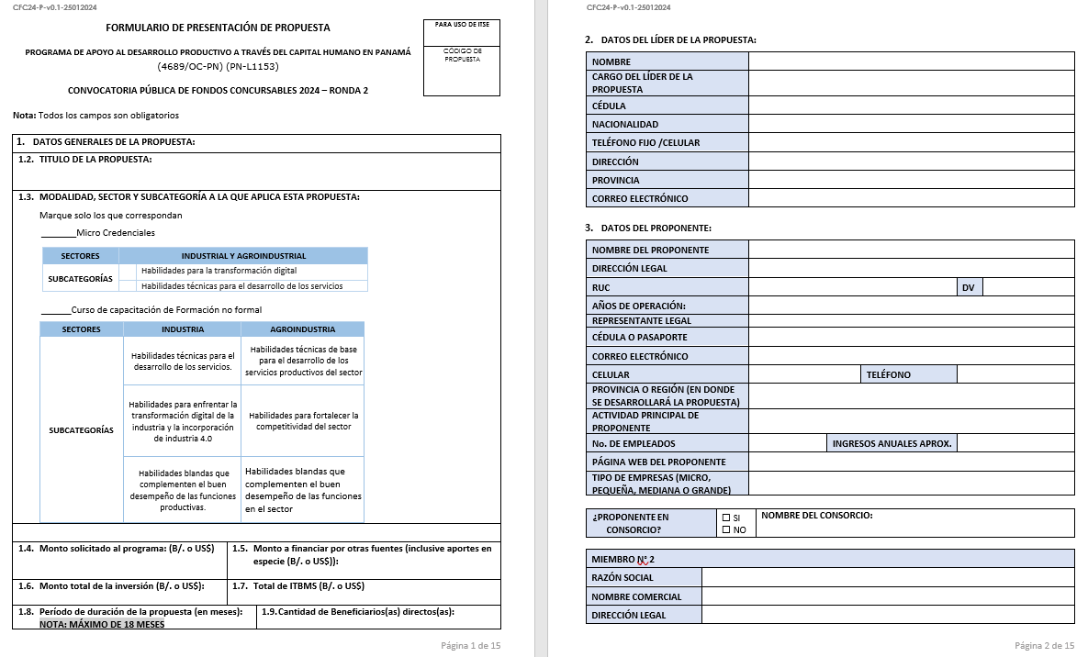
FORMULARIO DE PROPUESTA

Slide 16
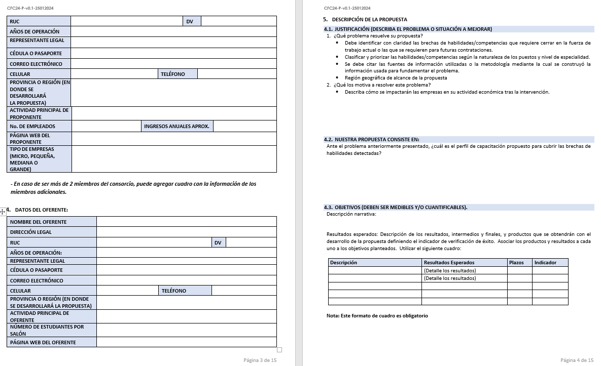
CRITERIOS TÉCNICOS DE ELEGIBILIDAD
Identificar con claridad las brechas de habilidades de la fuerza laboral en uno de los subsectores priorizados de los sectores estratégicos del Programa y la región geográfica en la convocatoria, que se pretende cerrar mediante acciones de capacitación.

Slide 17
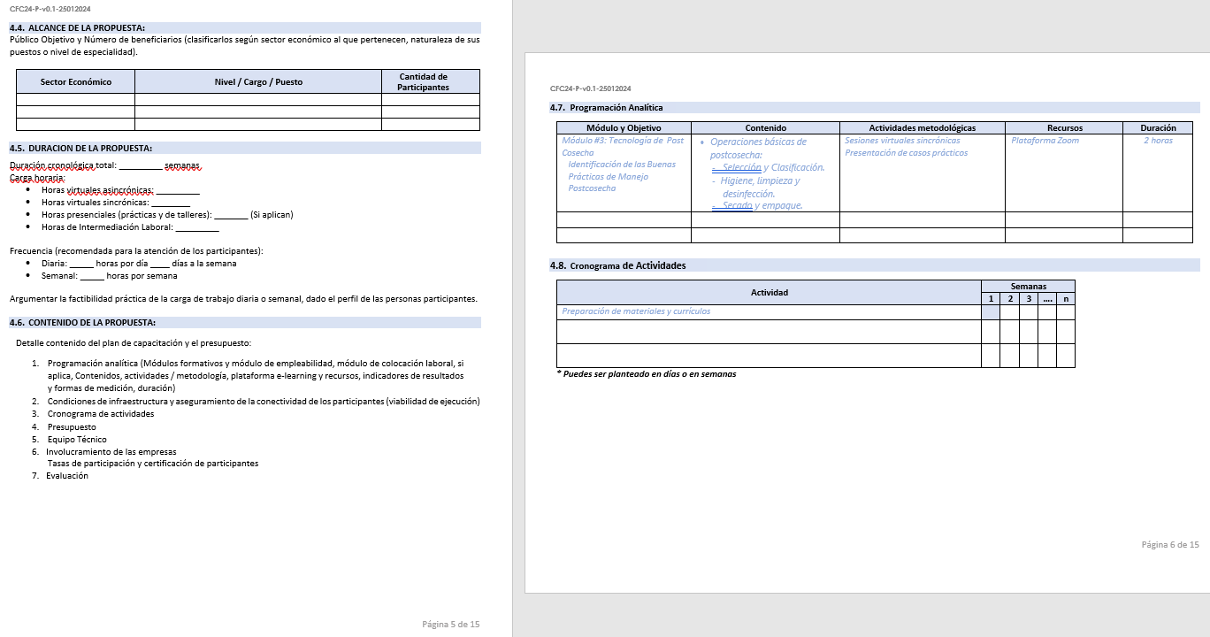
CRITERIOS TÉCNICOS DE ELEGIBILIDAD
Deberán incorporarse estrategias y recursos para asegurar:
Que esté definido en la propuesta si la capacitación será de manera, presencial, e-learning o mixta, dependiendo de su efectividad y correspondencia con los objetivos a alcanzar.

Slide 18
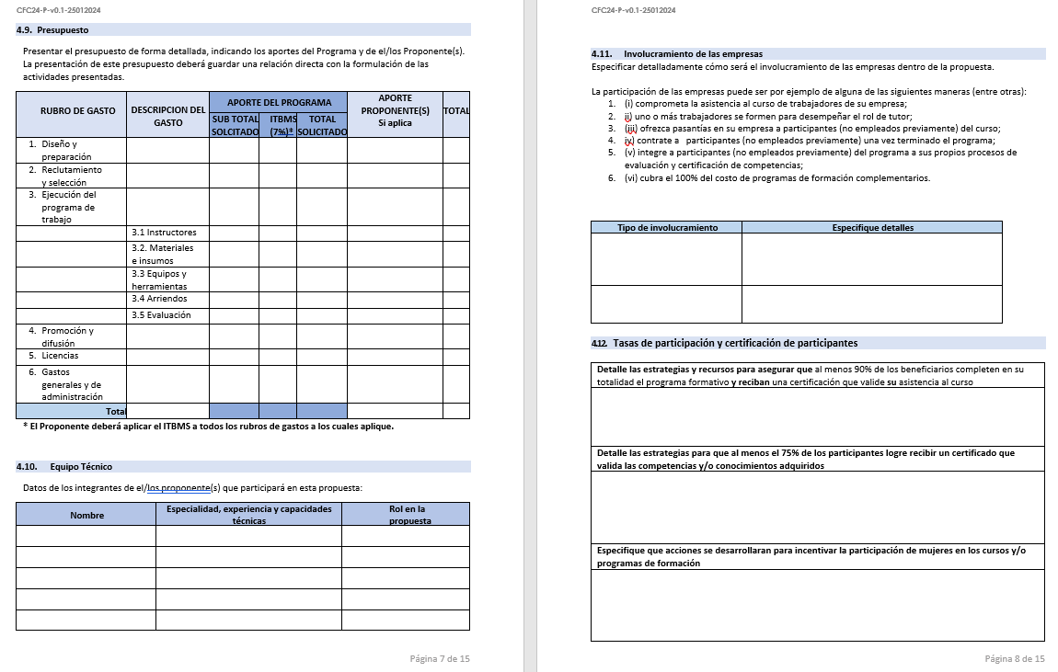
CRITERIOS TÉCNICOS DE ELEGIBILIDAD
Deberán incorporarse estrategias y recursos para asegurar:
Que al menos 90% de los beneficiarios completen en su totalidad el programa formativo y reciba una certificación que valide su asistencia al curso;
y que al menos el 75% apruebe al término del curso una prueba escrita o práctica sobre las competencias y/o conocimientos adquiridos.
Que al menos el 50% de las empresas a las cuales se le haya asignado fondos, tengan un nivel de involucramiento alto, entendido como que las empresas realicen al menos una de las siguientes acciones:
comprometa la asistencia al curso de trabajadores de su empresa;
Uno o más trabajadores se formen para desempeñar el rol de tutor;
Ofrezca pasantías o prácticas en su empresa a participantes (no empleados previamente) del curso;
Contrate a participantes (no empleados previamente) una vez terminado el programa;
Integre a participantes (no empleados previamente) del programa a sus propios procesos de evaluación y certificación de competencias;
Cubra el 100% del costo de programas de formación complementarios.

Slide 19
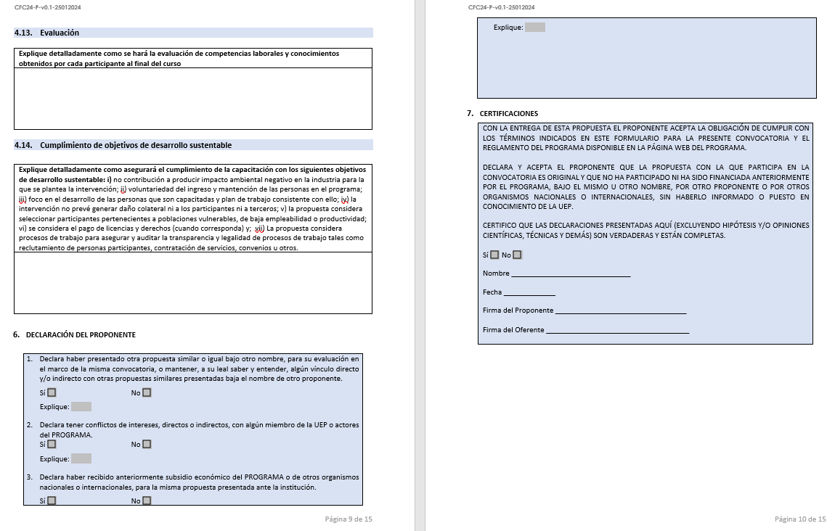
NO SUBSANABLE

Slide 20
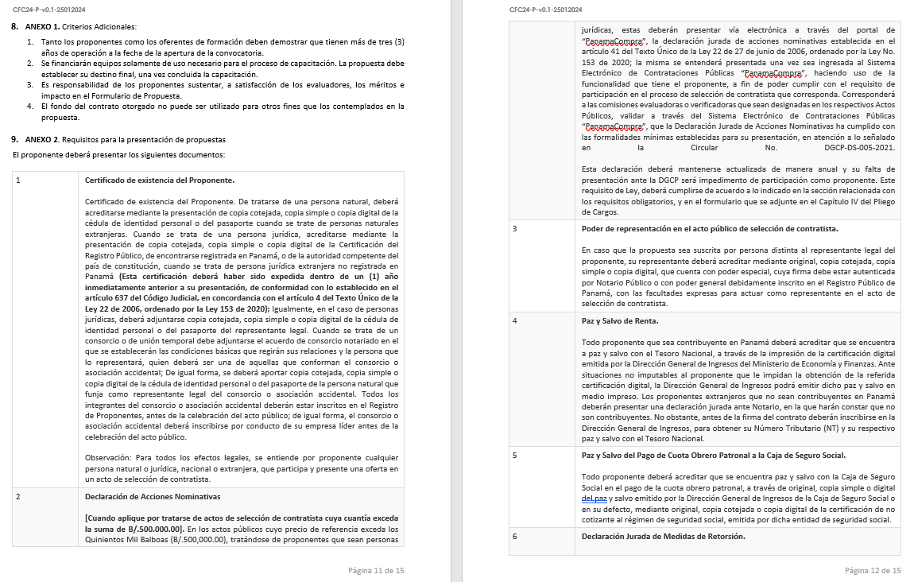
REQUISITOS IMPORTANTE QUE DEBEN ACOMPAÑAR LA PROPUESTA

Slide 21
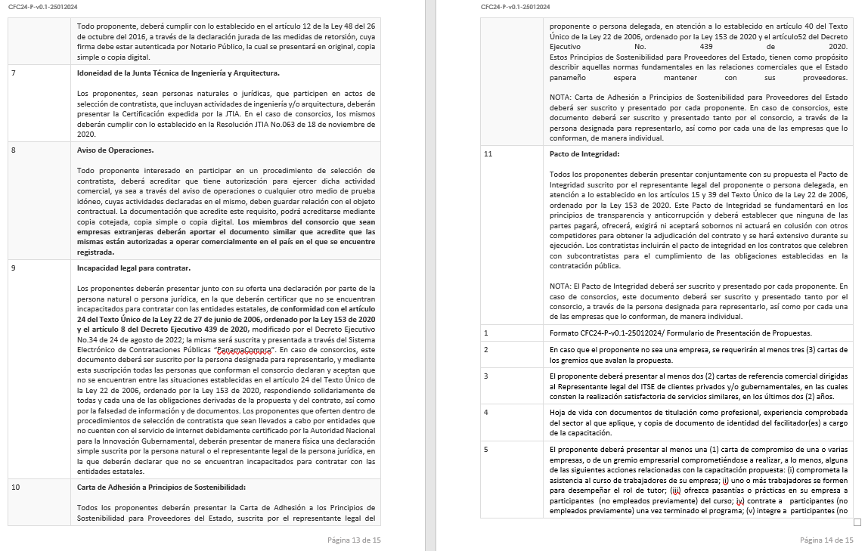


Slide 22
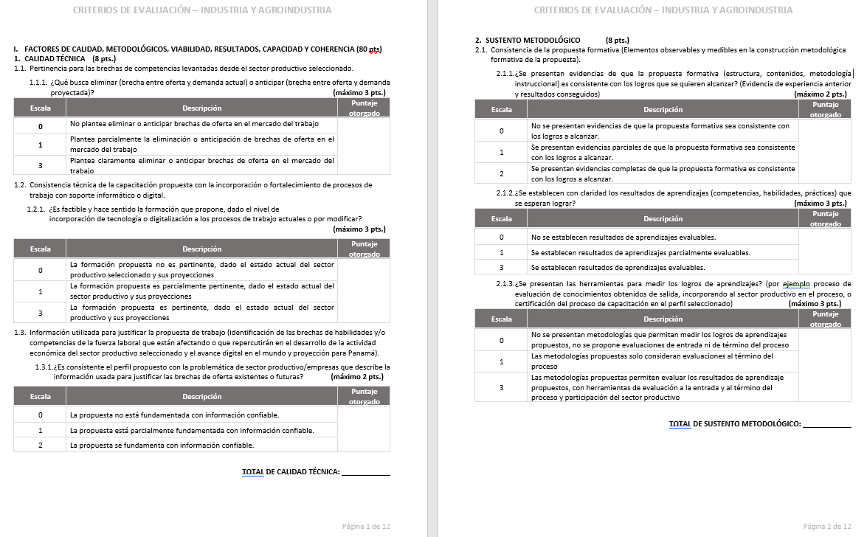
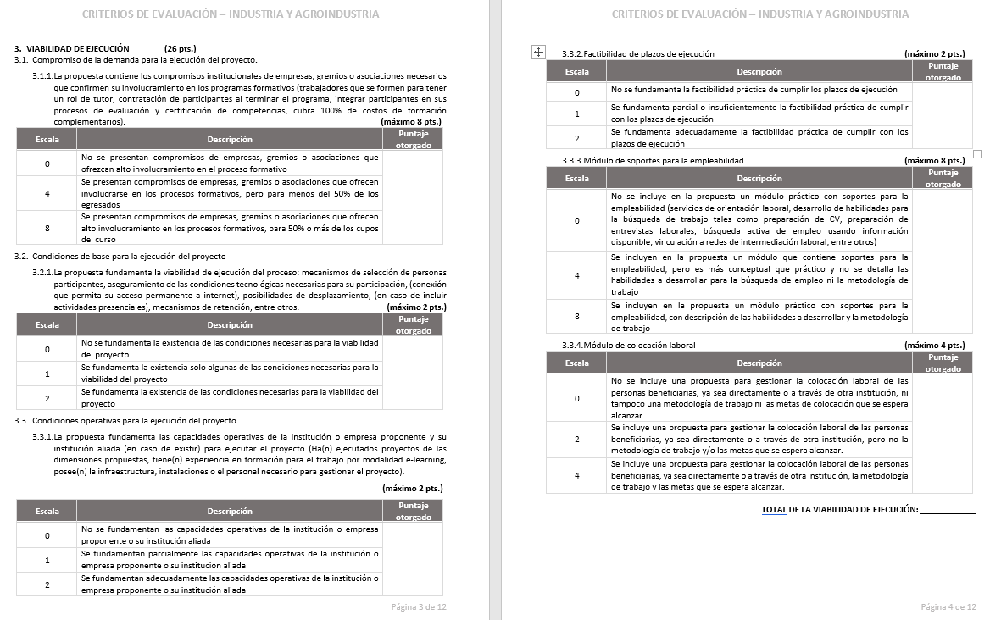
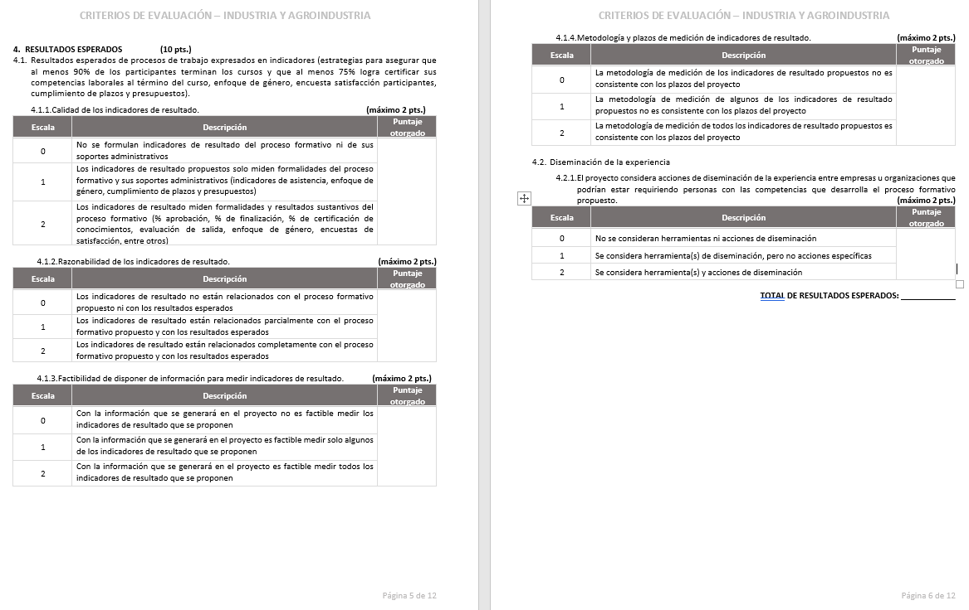
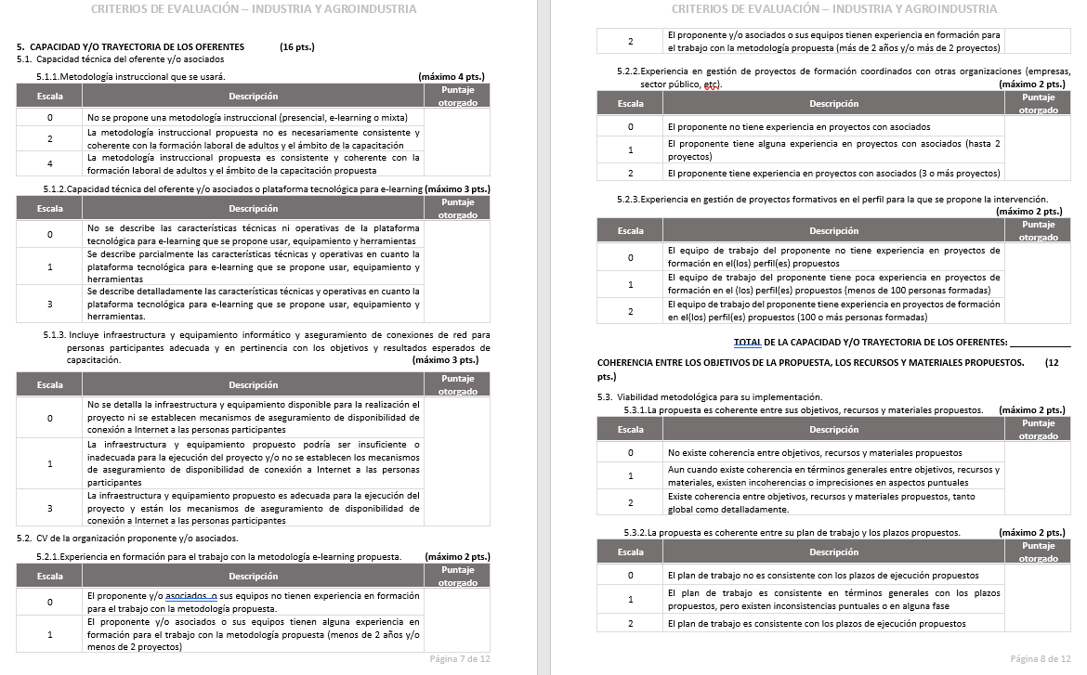
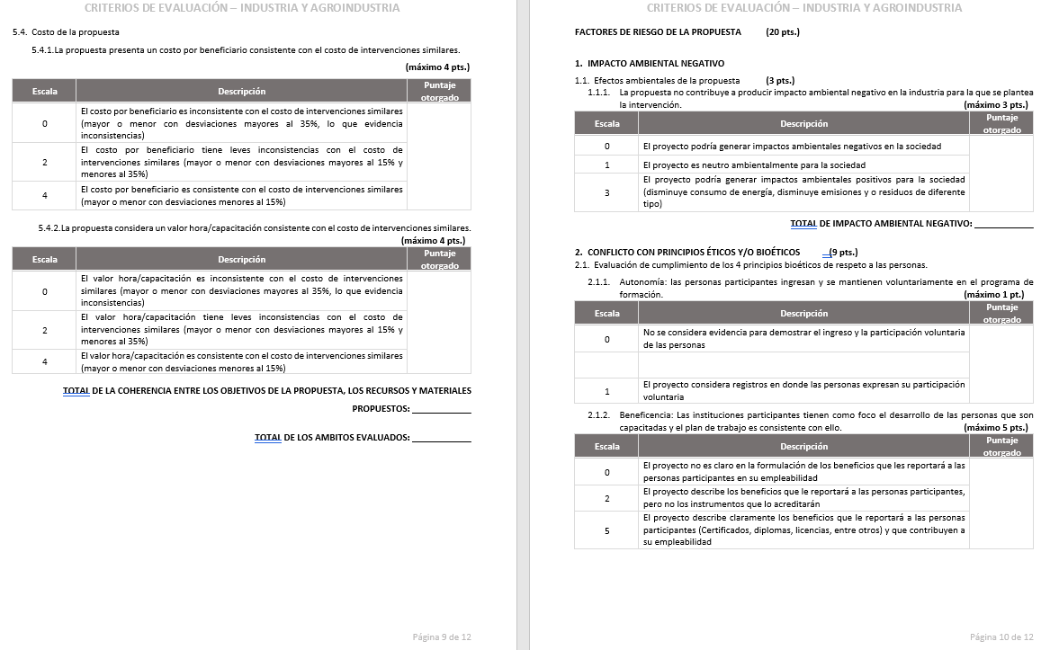
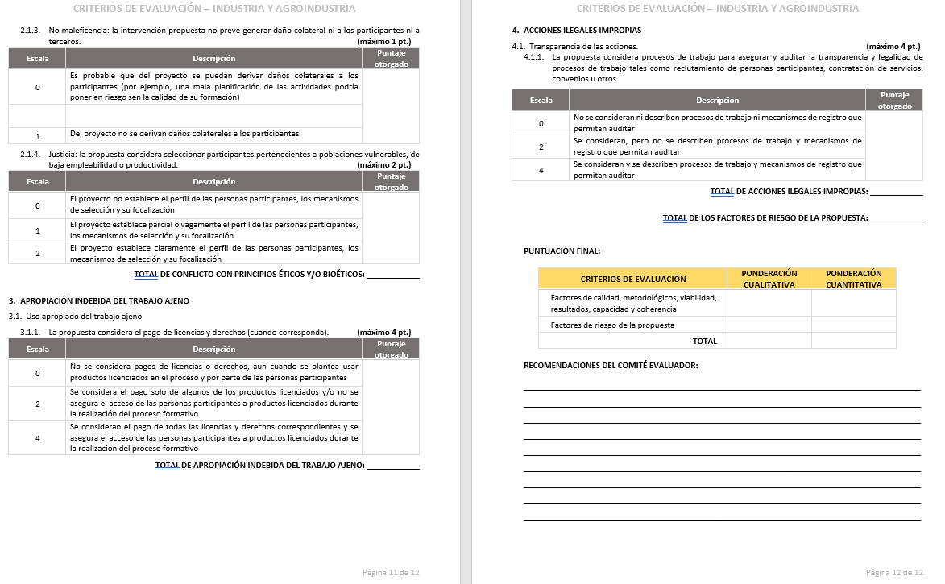
CRITERIOS DE EVALUCIÓN
Factores de calidad
Sustento metodológicos
Viabilidad de ejecución
Resultados esperados
Capacidad y/o trayectoria de los oferentes
Coherencia entre los objetivos de la propuesta, los Recursos y Materiales propuestos.
Factores de riesgo de la propuesta:
Impacto ambiental negativo
Conflicto con principios éticos y/o Bioéticos
Apropiación indebida del trabajo ajeno
Acciones ilegales impropias

Slide 23

ETAPAS DE LA CONVOCATORIA
ETAPA 1
Anuncio de la Convocatoria
23 de julio de 2024
26 de septiembre de 2024 hasta la 1:00 p.m. hora exacta
Etapa 2
Asistencia técnica al postulante (Clínicas presenciales)
29 de julio 2024 Región Occidental
30 Y 31 de julio 2024 Región Central
02 de agosto 2024 Región Oriental
Etapa 3
Presentación y recibo de propuesta
09 de agosto de 2024
Clínicas Virtuales
16 de agosto de 2024

Slide 24
CONSULTAS DE LA CONVOCATORIA
Consultas a través de la Página web:
www.itse.ac.pa/bid/
Correo de la convocatoria:
fondosconcursablesITSE@itse.ac.pa
Se encuentra publicado en el portal de PanamaCompra:
Pliego de Cargos 2024-1-0-0-99-LV-001501 - Vista Previa | PanamaCompra

Slide 25

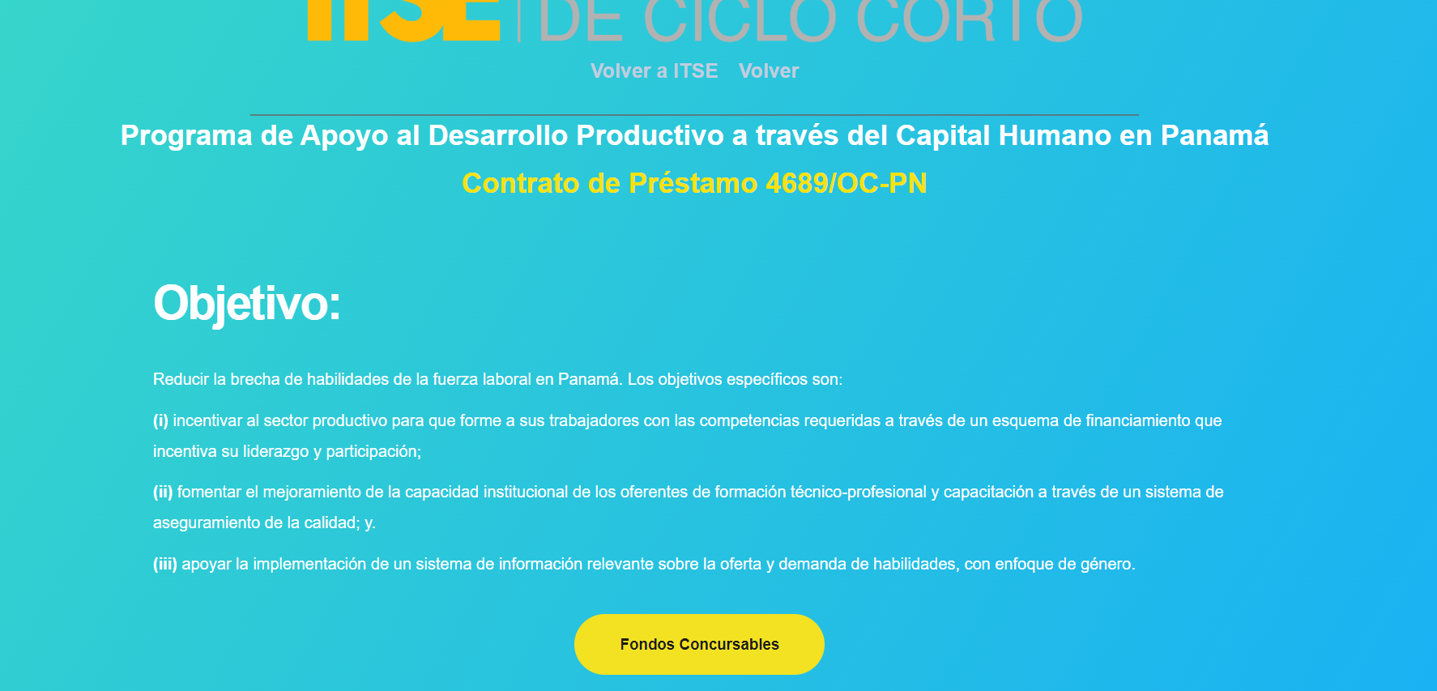

Slide 26
